Slide 1
FDPSの概要説明
岩澤全規
松江工業高等専門学校
神戸大学理学研究科
理化学研究所計算科学研究センター
2020/08/19 FDPS講習会

Slide 2
FDPSとは
Framework for Developing Particle Simulator
大規模並列シミュレーションコードの開発を支援するフレームワーク
重力N体、SPH、分子動力学、粉体、etc…
支配方程式
粒子データのベクトル
粒子間相互作用を表す関数
粒子の持つ物理量をその導関数に変換する関数

Slide 3
大規模並列粒子 シミュレーションの必要性
大粒子数で積分時間の長いシミュレーション
逐次計算の速度はもう速くならない
動作周波数[MHz]
10³
10²
3GHz前後で頭打ち
10²
10¹
８０ ９０ ００ １０ 西暦

Slide 4
大規模並列粒子シミュレーションの困難
分散メモリ環境での並列化
計算領域の分割と粒子データの交換
相互作用計算のための粒子データの交換
共有メモリ環境での並列化
ツリー構造のマルチウォーク
相互作用計算の負荷分散
1コア内での並列化
SIMD演算器の有効利用

Slide 5
実は並列でなくても、、、
キャッシュメモリーの有効利用
ツリー構造の構築
Nを小さい数に減らす方法

Slide 6
FDPSで困難を解決
分散メモリ環境での並列化
計算領域の分割と粒子データの交換
相互作用計算のための粒子データの交換
共有メモリ環境での並列化
ツリー構造のマルチウォーク
相互作用計算の負荷分散
キャッシュメモリの有効利用
Tree構造による粒子分布の管理
1コア内での並列化
SIMD演算器の有効利用
FDPS
PIKG（野村さん講義）

Slide 7
粒子シミュレーションの手順
FDPS
計算領域の分割
粒子データの交換
相互作用計算のための粒子データの収集
実際の相互作用の計算
粒子の軌道積分
粒子の交換
領域分割
粒子収集
1つのプロセスが担当する領域

Slide 8
FDPSの実装方針(1)
内部実装の言語としてC++を選択
高い自由度
粒子データの定義にクラスを利用
相互作用の定義に関数ポインタ関数オブジェクトを利用
高い性能
上のクラスや相互作用関数を受け取るためにテンプレートを利用
コンパイル時に静的にコード生成するため

Slide 9
FDPSの実装方針(2)
並列化
分散メモリ環境(ノード間)：MPI
共有メモリ環境(ノード内)：OpenMP

Slide 10
FDPSの基本設計

Slide 11
基本設計(Fortranの場合)

Slide 12
FDPSのリリースノート
2012年11月 FDPSの開発開始
2015年3月 FDPS Ver. 1.0
2016年1月 FDPS Ver. 2.0
アクセラレータ利用のために、Multiwalk法の実装
2016年12月 FDPS Ver. 3.0
Fortran Interfaceの実装
2017年11月 FDPS Ver. 4.0
SPH法やMD計算等で計算を高速化するために、相互作用リスト再利用のアルゴリズムの実装
2018年11月 FDPS Ver.5.0
C Interfaceの実装
2020年8月 FDPS Ver.6.0
PIKGの実装

Slide 13
FDPSを使ったプログラム例
FDPSのインストール(ヘッダーファイルのインクルード)
粒子クラスの定義
相互作用関数の定義
メインルーチン
大規模並列N体コードが117行で書ける

Slide 14
重要なポイント
ユーザーはMPIやOpenMPを考えなくてよい。
相互作用関数の実装について
2重ループ：複数の粒子に対する複数の粒子からの作用を計算
チューニングが必要
※PIKGを使えば最適化された相互作用関数を生成してくれる。

Slide 15
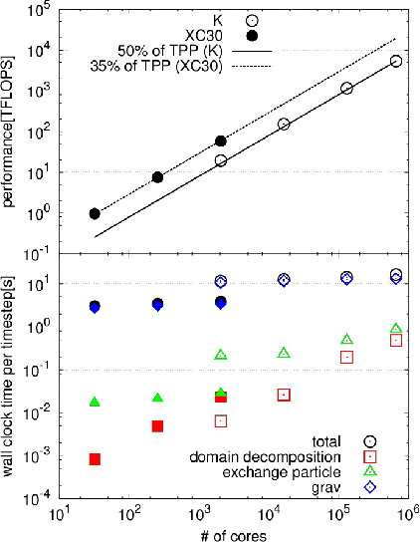
性能(N体)
円盤銀河
粒子数: 2.7x10⁵/core
精度: Θ=0.4 四重極
京コンピュータ, XC30

Slide 16
性能(SPH)
巨大衝突シミュレーション
粒子数: 2.0x10⁴/core
京コンピュータ

Slide 17
まとめ
FDPSは大規模並列粒子シミュレーションコードの開発を支援するフレームワーク
FDPSのAPIを呼び出すだけで粒子シミュレーションを並列化
N体コードを100行程度で記述
京コンピュータで理論ピーク性能の40、50%の性能を達成

